Slide 1
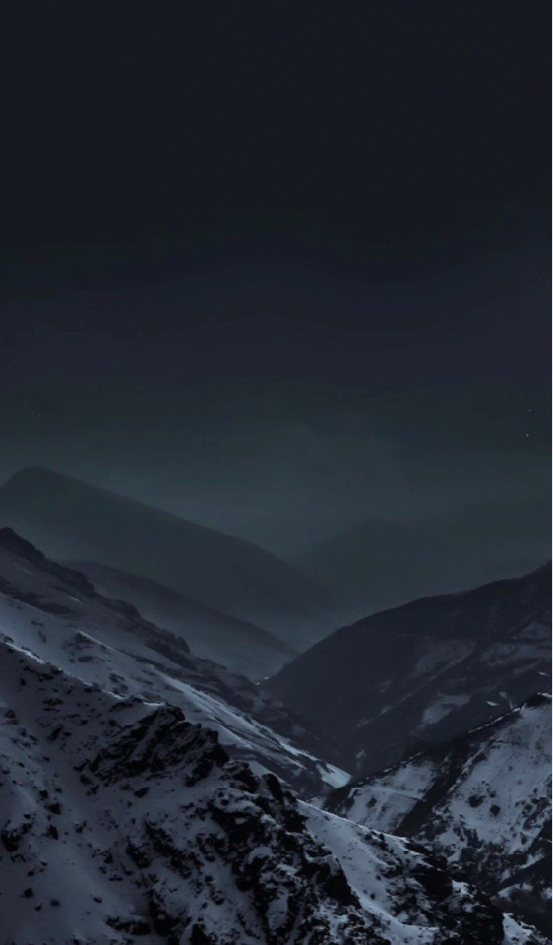
ATLANT
ВОЛОНТЕРСКИЙ ОТРЯД

Slide 2
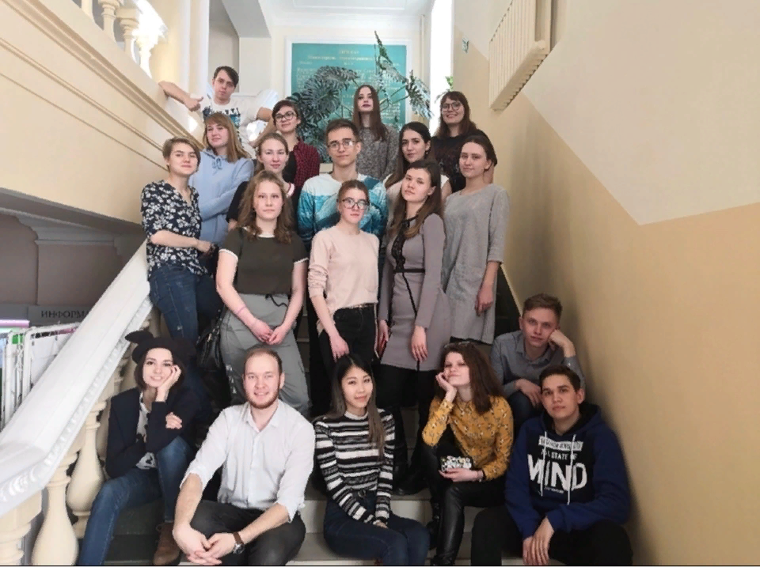
ИСТОРИЯ
Отряд был создан: 19.10.2018
Создатель отряда:
Денис Карпуков
ВО Атлант является частью волонтерского движения ЧГМА «Ты не один»

Slide 3
Цель: Развитие у обучающихся Читинской государственной медицинской академии высоких нравственных качеств путем вовлечения их в добровольческую деятельность
Задачи:
Содействие всестороннему развитию учащихся , формирование у них активной жизненной позиции
Вовлечение учащихся в деятельность связанную с профилактикой вредных привычек , сохранением собственного здоровья, охраной окружающей среды и др.
Создание своих возможностей, способностей, интересов в целях саморазвития и самосовершенствования в области сохранения здоровья
Приобретение навыков интеллектуального общения со сверстниками и взрослыми
Освоение эффективных способов профилактики вредных привычек

Slide 4
Руководители отряда
Денис Корпуков
2018-2020г
Владислав Моисеев
2020-2022г
Захар Сергеевич
2022-2023г
Владислав Суботин
2023-…

Slide 5
Направления отряда
НАПРАВЛЕНИЯ РАБОТЫ
1
Санитарно-просветительская
Помощь бездомным животным
2
Экологическое направление
3
Событийное волонтерство
4

Slide 6
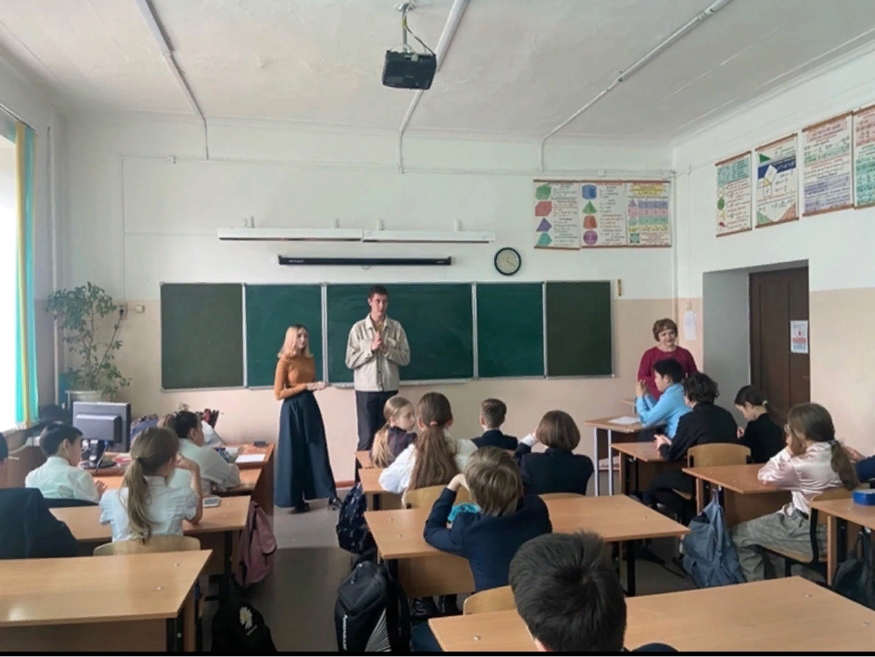
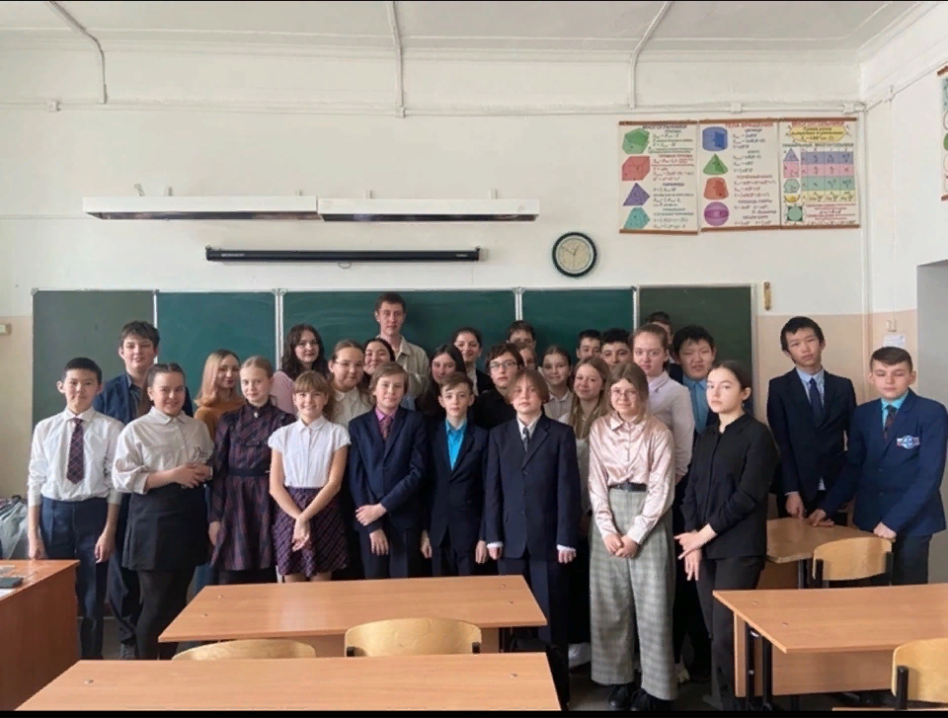
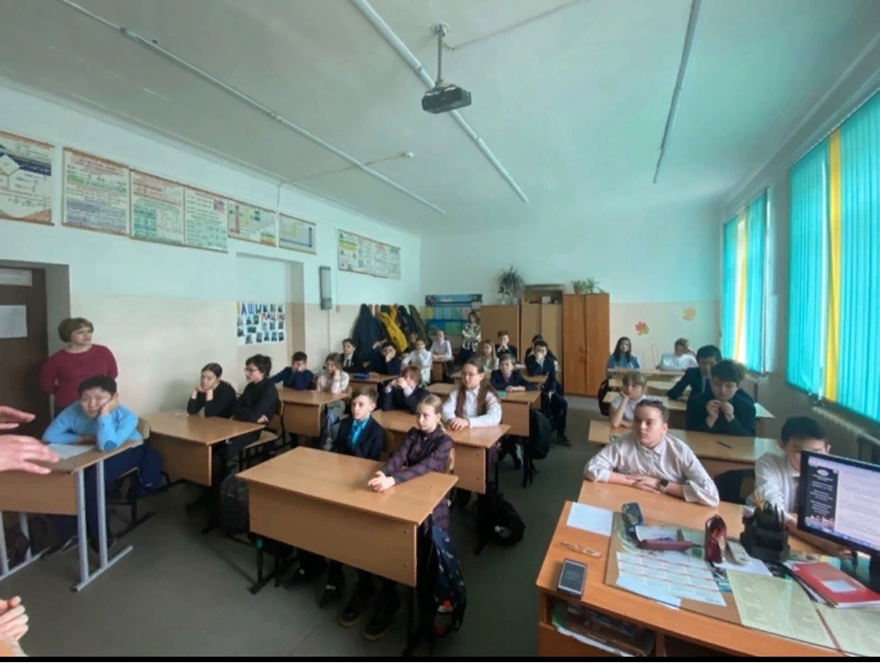
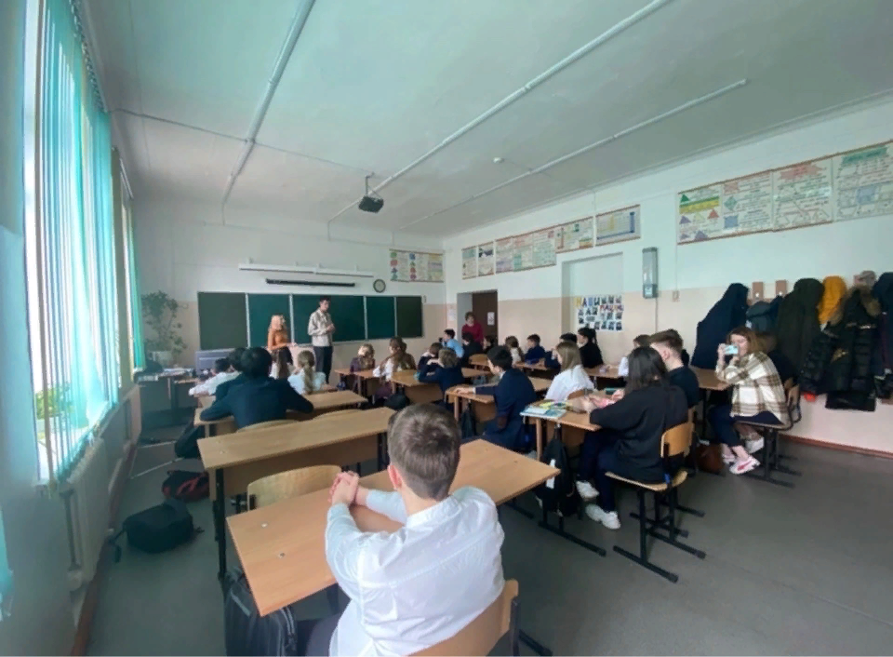
Санитарно-просветительская работа

Slide 7
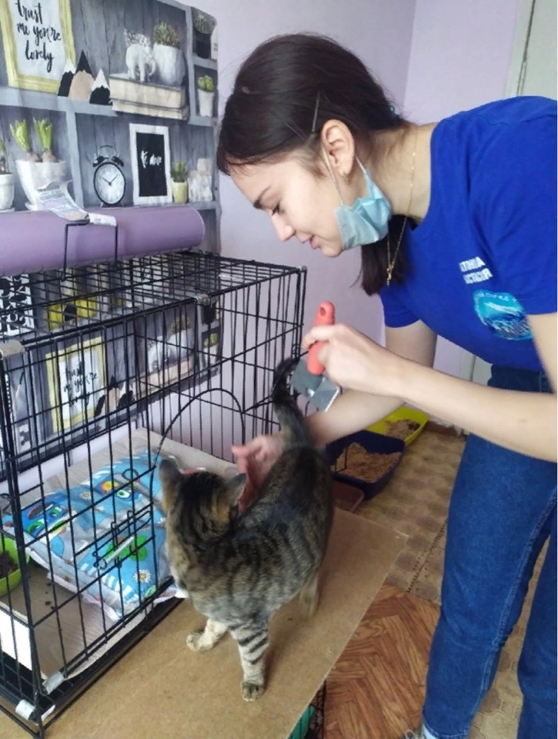
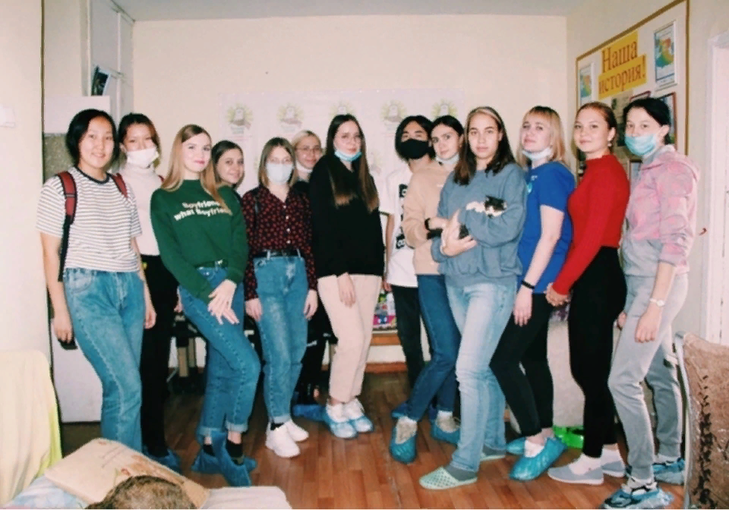
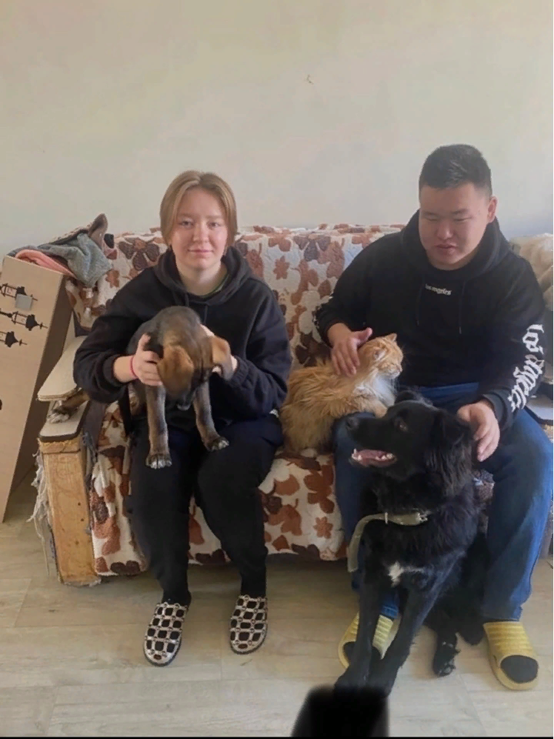
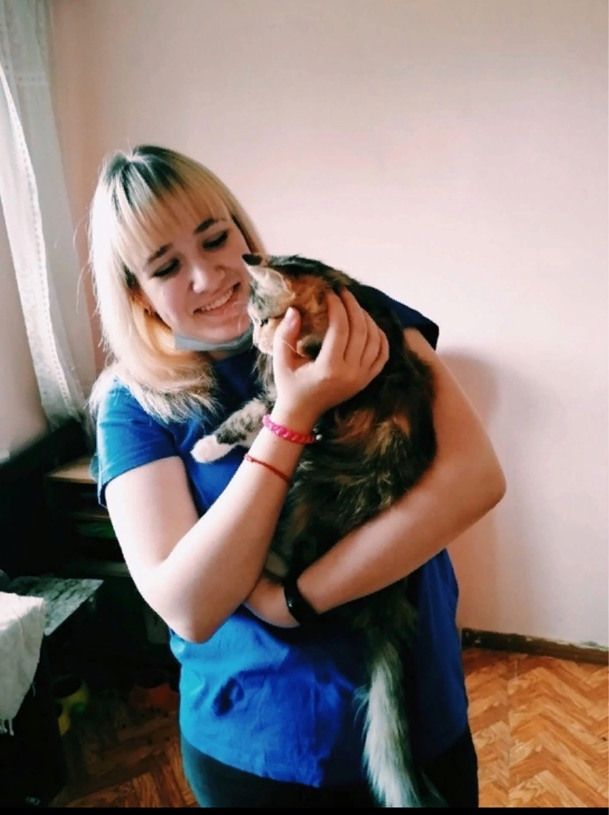
Помощь бездомным животным

Slide 8
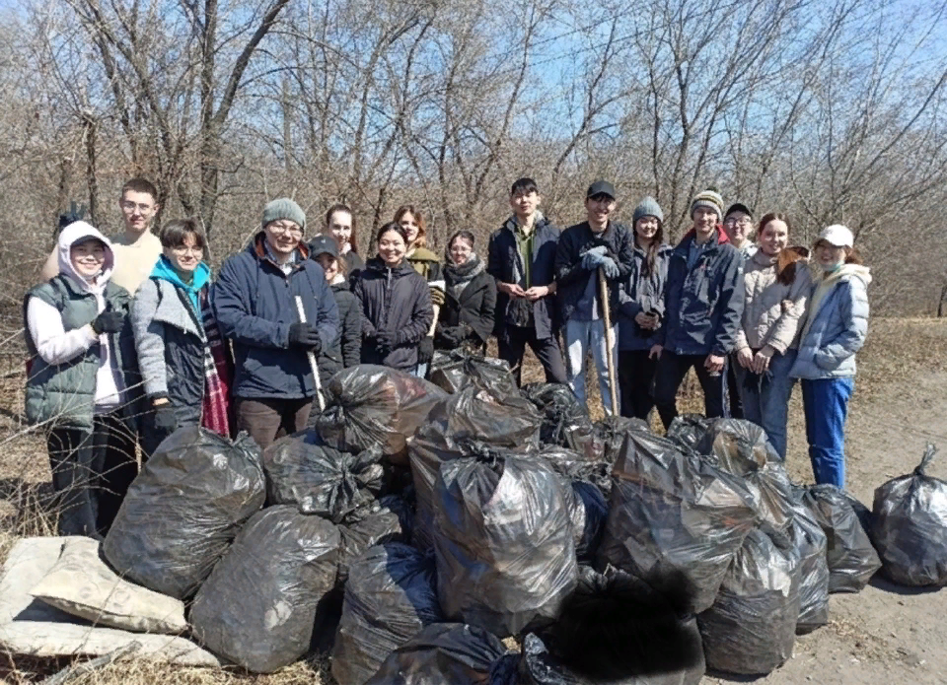
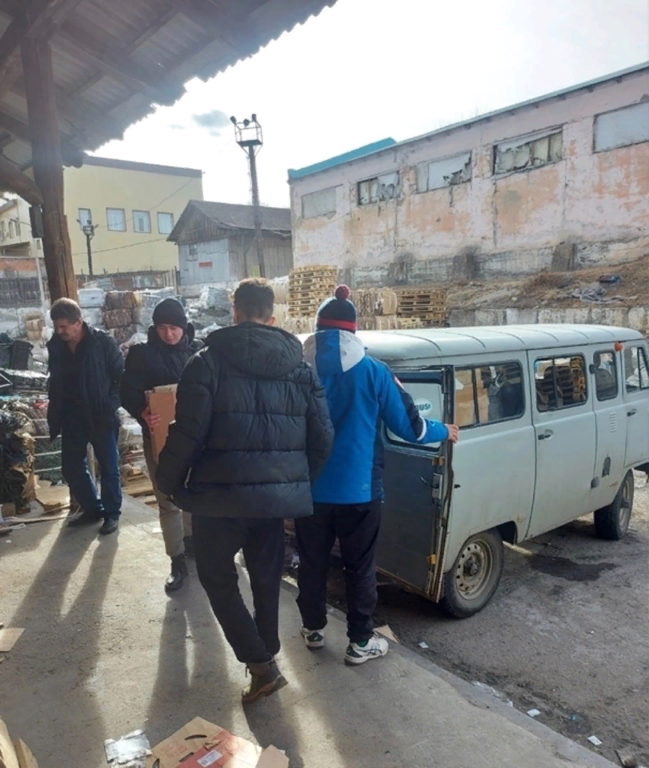
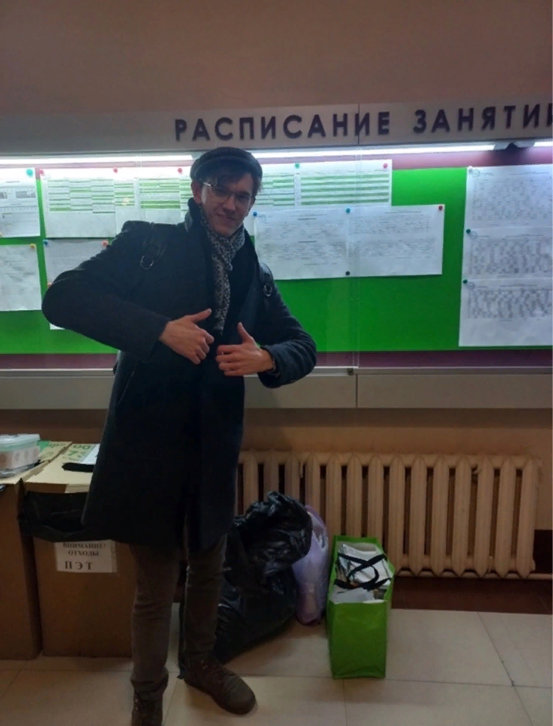
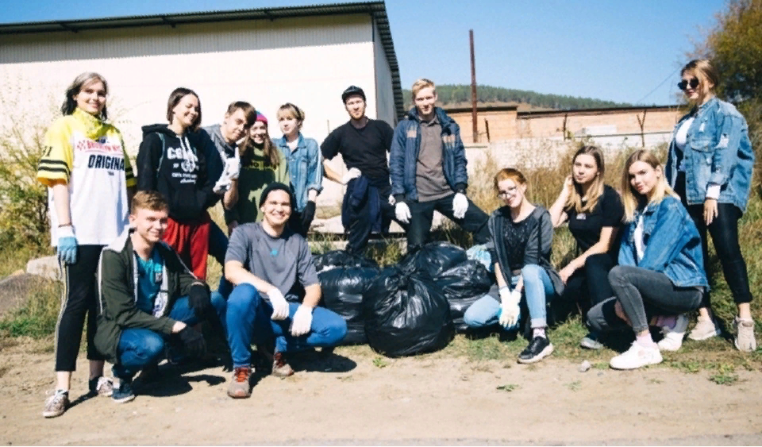
Экологическое направление

Slide 9
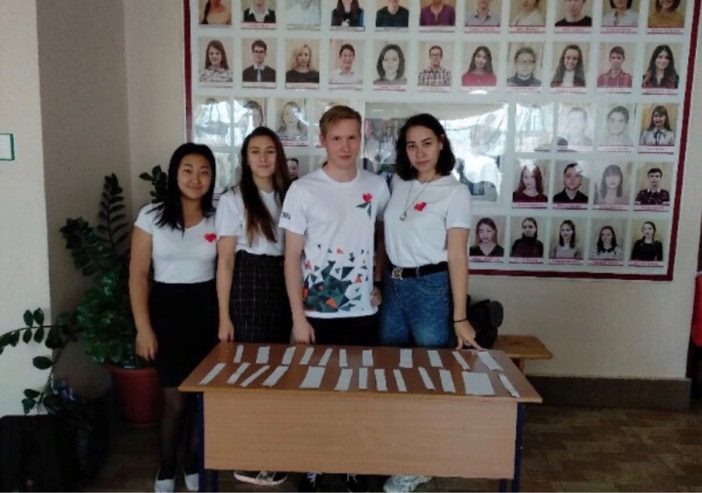
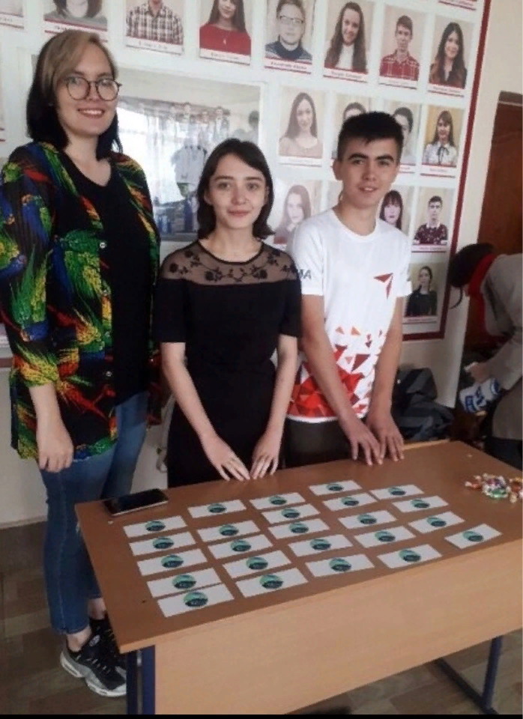
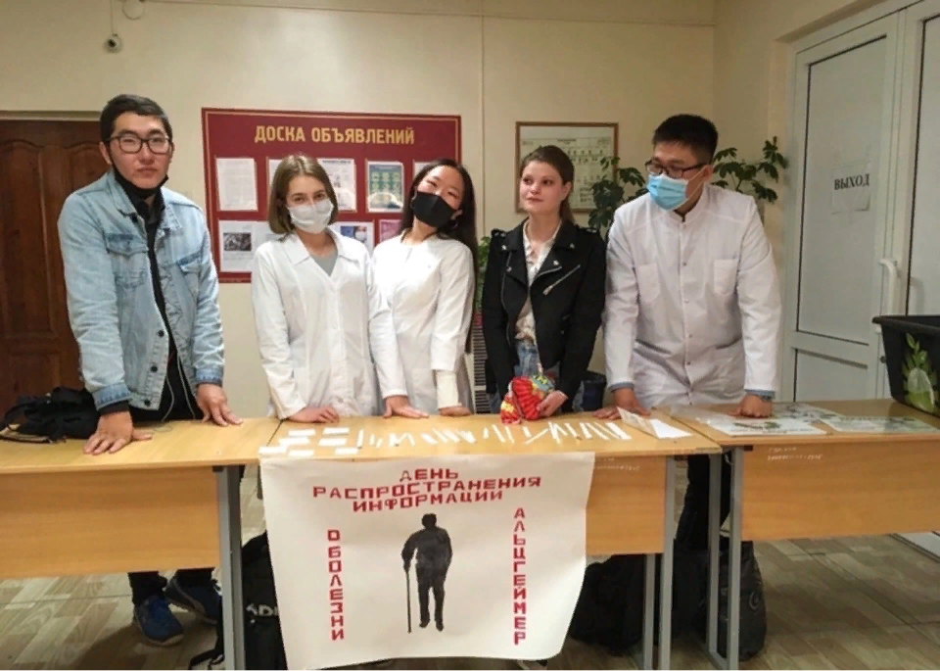
Событийное волонтерство

Slide 10
«Делать добрые дела совсем не сложно. Присоединяйся к нашей команде»
С любовью, твой Атлант

